Slide 1
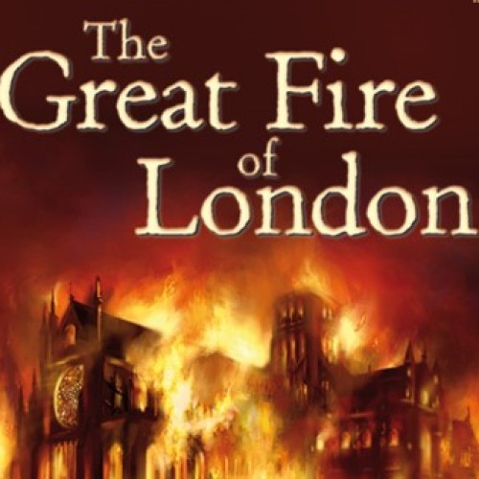
Veľký požiar v londýne Mgr. Mária Tkáčová, PhD.
ZŠ Soľ 53
21. 12. 2021

Slide 2
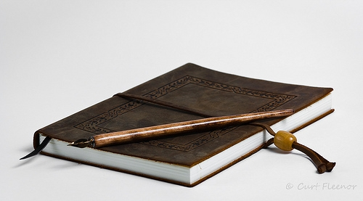
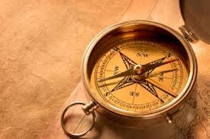
OBSAH:
1 ZÁKLADNÁ CHARAKTERISTIKA VYUČOVACEJ HODINY
2 ŠTRUKTÚRA VYUČOVACEJ HODINY

Slide 3
1 ZÁKLADNÁ CHARAKTERISTIKA VYUČOVACEJ HODINY
Typ školy: základná škola
Predmet: anglický jazyk
Časová dotácia: 45 minút
Ročník: 7.
Učebnica: Project 3 (3rd edition)/Tom Hutchinson
Pracovný zošit: Project 3 (3rd edition)/Tom Hutchinson
Tematický celok: London (Unit 4)
Hlavná téma vyučovacej hodiny: The great fire of London
Gramatická téma: Stupňovanie prídavných mien
Výkonový štandard: ISCED 2
Obsahový štandard: Spôsobilosť č. 3: Vybrať si z ponúknutých možností.
Spôsobilosť č. 4: Vyjadriť názor.
Spôsobilosť č. 20: Vymieňať si názory, komunikovať
Úroveň: A2 – počiatočná fáza využívania základných komunikačných nástrojov
Vzdelávacia oblasť: Jazyk a komunikácia
Prierezové témy: Osobnostný a sociálny rozvoj
Multikultúrna výchova
Kľúčové kompetencie:
• vypočuť si a podať základné informácie,
• porozumieť počutému textu,
• porozumieť čítanému textu,
• odpovedať na jednoduché otázky,
• rozvíjať interakčné schopnosti.

Slide 4
Medzipredmetové vzťahy: dejepis, Geografia
Vyučovacie pomôcky pre učiteľa: tajnička pre žiakov, riešenie tajničky, internetová adresa videa, interaktívna tabuľa, audio systém, pracovný list, kartičky s prídavnými menami z textu¸ magnety (blue tack).
Vyučovacie pomôcky pre žiaka: pero
Výchovné ciele:
Ø Žiak si má uvedomiť potrebu prídavných mien v komunikácii.
Ø Žiak má spolupracovať s ostanými spolužiakmi na spoločnej úlohe.
Ø Žiak má pri spolupráci slušným spôsobom vyjadriť svoj názor.
Ø Žiak si má vážiť názor svojich spolužiakov (aj keď je odlišný).
Hlavný vzdelávací cieľ:
Žiak pozná historickú udalosť veľkého ohňa v Londýne a vie vystupňovať jednoslabičné i viacslabičné prídavné mená.
Vedľajšie vzdelávacie ciele:
Ø Žiak pozná základné fakty o požiari v Londýne z roku 1666.
Ø Žiak vie vytvoriť druhý stupeň prídavného mena.
Žiak vie vytvoriť tretí stupeň prídavného mena.
Ø Žiak si zopakuje slovnú zásobu v oblasti ľudského života, členov rodiny, vesmíru i prírody.
Ø Žiak vie nadobudnuté poznatky aplikovať v praxi.

Slide 5
2 ŠTRUKTÚRA VYUČOVACEJ HODINY
1. Organizačná časť vyučovacej hodiny (4 min)
Pozdrav.
Zapnutie PC¸ interaktívnej tabule a audio systému.
Zápis neprítomných žiakov a učiva do triednej knihy.
Kontrola domácej úlohy.
2. Motivačná časť vyučovacej hodiny (11 min)
Tajnička
Učiteľ v úvode vyučovacej hodiny nepredstaví žiakom jej tému, ale len úvodnú aktivitu, ktorou je tajnička. Tú zobrazí na IT. Tajnička je vytvorená zo základnej slovnej zásoby predchádzajúcich troch lekcií. Slúži na zopakovanie slovnej zásoby z predchádzajúcich hodín. Jej výsledok The great fire of London uvádza žiakov do témy vyučovacej hodiny. Žiaci chodia k IT a vpisujú perom do tajničky správne odpovede.

Slide 6
Tajnička
Slovná zásoba k tajničke
1. Získať prácu | 11.Zem
2. Manžel | 12.Presťahovaťsa
3. Narodiť sa | 13.Vyrásť
4. Blesk | 14. Otec
5. Nastúpiť do školy | 15.Výbuch
6. Zomrieť | 16. Raketa
7. Oženiť sa/Vydať sa | 17. Ujo, strýko
8. Hviezda | 18. Záplava
9. Les | 19. Syn
10. Neter | 20. Synovec

Slide 7
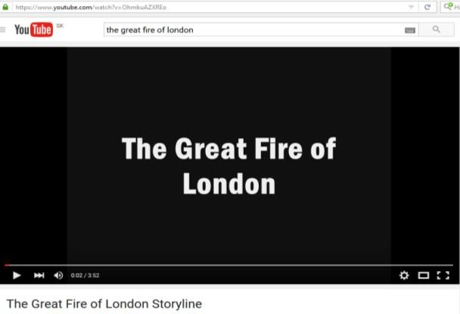
3. Expozičná časť vyučovacej hodiny (15 min)
Video
Učiteľ v hlavnej časti hodiny spustí žiakom na interaktívnej tabuli video ukážku, ktorá v krátkosti oboznámi žiakov s požiarom v Londýne, ktorý sa uskutočnil v roku 1666. Video ukážka je doplnená o písaný komentár.
Celkový čas video ukážky 3 min a 52 s
Krátky rozhovor so žiakmi o videu
(Učiteľ položí žiakom zopár otázok o videu, aby zistil či mu porozumeli)
Did you like this video?
What was this video about? What did you like?
Was it interesting?
What was the most interesting for you?
Do you remember the date of this fire?

Slide 8
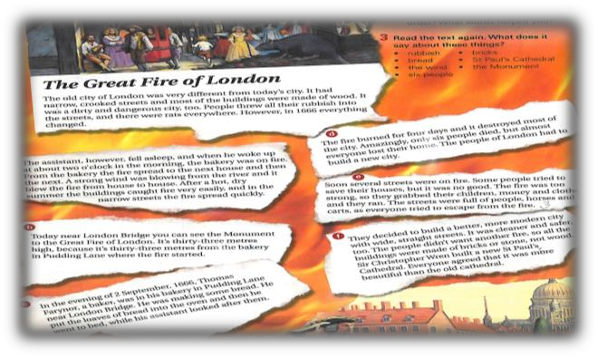
Pracovný list (skupinová práca)
Po prezretí videa a krátkom dialógu o ňom nasleduje aktivita s digitálnym pracovným listom. Pracovný list je prevzatý z druhej edície učebnice Project 3 a je upravený podľa vlastných potrieb. Učiteľ zobrazí pracovný list na IT a zároveň aj rozdá pracovné listy v printovej podobe. Úlohou žiakov je, aby jednotlivé časti textu usporiadali v správnom poradí. Žiaci pracovný list v printovej podobe rozstrihajú, vytvárajú si poznámky z daného učiva. Aktivita sa realizuje súčasne aj na IT, aj v zošite. Obsah textu je samozrejme spojený s požiarom v Londýne.

Slide 9
Práca s vetami a chýbajúcimi slovami
Učiteľ rozdelí žiakov do skupín a každej skupine pridelí jeden odsek, ktorý si má skupina v určenom čase preštudovať. Po uplynutí času žiaci zatvoria zošity. Na IT vidia vety z predchádzajúceho pracovného listu. Vety nie sú úplné, isté slová chýbajú. Žiaci sa tieto chýbajúce slová snažia doplniť. Prichádzajú k tabuli a vpisujú do viet správne odpovede.
Vety:
1. The ........................city of London was very different from today´s city
2. It was a .....................and dangerous city, too.
3. The people of London had to build a ......................city.
4. A........................wind was blowing from the river.
5. After a .......,...........summer the buildings caught fire very easily.
In the ..................streets the fire spread quickly.
They decided to built a better, more modern city with ..............,straight streets.

Slide 10
Prídavné mená a ich stupňovanie
Po doplnení slov sa učiteľ pýta žiakov, aké slová dopĺňali do viet, o aký slovný druh išlo. Žiaci by mali odpovedať, že išlo o prídavné mená. Učiteľ sa ďalej pýta žiakov, či sa dajú prídavné mená stupňovať a či si niekto zo žiakov pamätá, ako sa stupňujú v angličtine. Potom použije na interaktívnej tabuli obrázok, ktorý znázorňuje princíp stupňovania jednoslabičných i viacslabičných adjektív a na základe tohto plagátu žiakov ozrejmí stupňovanie.

Slide 11
3. Fixačná a diagnostická časť vyučovacej hodiny (10 min)
Brainstorming = vytváranie slovných spojení
Záverečnou úlohou hodiny je brainstorming. Na IT učiteľ vysvieti názov preberanej témy (pozri obrázok). Úlohou žiakov je vytvárať slovné spojenia, ktoré sa dotýkajú príbehu, pričom musia obsahovať prídavné a podstatné meno. Napr. great fire/heavy bricks/dirty city/new monument/strong wind/ dry summer/big rubbish/... Žiaci tieto slovné spojenia zapisujú len na interaktívnu tabuľu, a to aj napriek tomu, že s nimi budú pracovať v rámci domácej úlohy. Vytvorenú mapu brainstormingu učiteľ pre žiakov sprístupní na stránke školy. (Na začiatku nasledujúcej vyučovacej hodiny pri kontrole domácej úlohy použije učiteľ vytvorenú brainstormingovú mapu, zobrazí ju žiakom prostredníctvom IT).

Slide 12
TRUE/FALSE sentences (pravdivé/nepravdivé vety)
1. The old city of London was very different from today´s city.
2. It was a clean and safe city, too.
3. The great fire of London happened in 1966.
4. The fire started in a bakery.
5. The name of a baker was Thomas Farynor.
6. The bakery was in Cake Lane.
7. A weak wind was blowing from the river.
8. After a hot a dry summer the buildings caught fire very hard.
9. In the wide streets the fire spread quickly.
10. People decided to built a better, more modern city with narrow streets.

Slide 13
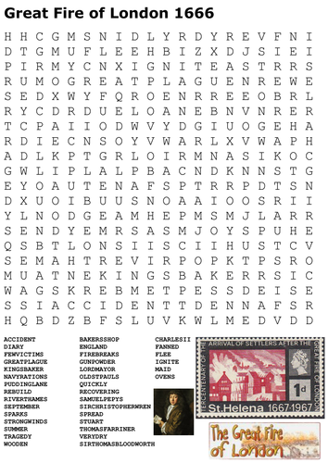
Zadanie domácej úlohy – Vyhľadajte slová v osemsmerovke

Slide 14
THANK YOU FOR YOUR ATTENTION!

